Slide 1
Артикуляционная гимнастика:
«В гостях у бабушки и дедушки»
Выполнила: Учитель-логопед Латышева С.В

Slide 2
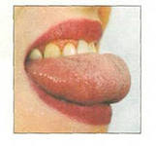
Бабушка шила ,а Барсик с катушкой
Бегал как будто с живою зверюшкой
«Катушка»

Slide 3
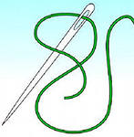
Бабушке нашей всегда помогаем
Нитку в иголку мы быстро вставляем
«Иголочка»

Slide 4
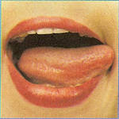
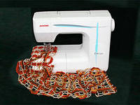
Бабушка швы на машинке строчила
И на зигзаг её переключила
«Маятник»

Slide 5
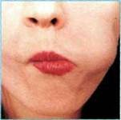
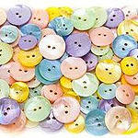
Петли иголкой она обметала
Пуговки круглые попришивала
«Хомячок»

Slide 6
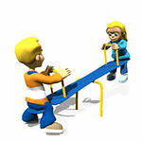
Дедушка сделал для внуков качели
Все покачаться на них мы успели
«Качели»

Slide 7
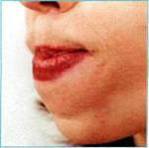
После качелей мы в прятки играли
Прятались на чердаке и в подвале
«Обезьянка», «Бульдог»

Slide 8
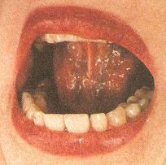
Дедушка скачет на лошади ловко
Звонкие вязнут на глине подковки
«Лошадка»

Slide 9
Вот замедляет лошадка шажочки
И на опушке мы видим грибочки
«Грибок»

Slide 10
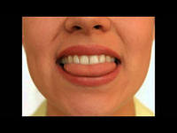
Мы их в корзинки скорее собрали
Лошади «Тпр-у» мы у дома сказали
«Останови лошадку»

Slide 11
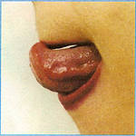
Вот из сарая индюшка пришла
Важно сказала «Бл-бл-Бл-а»
«Индюк»

Slide 12
Молодцы !

